Slide 1

27.3 位 似
第1课时 位似图形

Slide 2


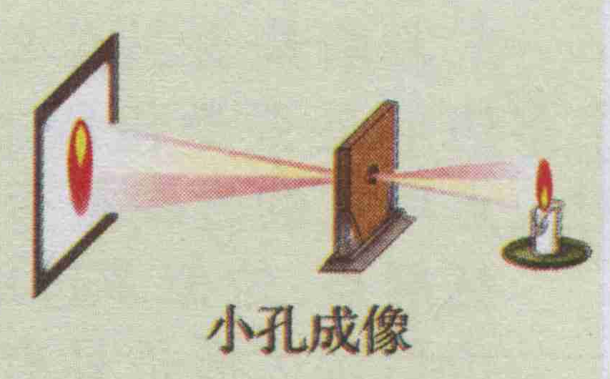

用一个带有小孔的板遮挡在屏幕与物之间，屏幕上就会形成物的倒像，我们把这样的现象叫小孔成像．前后移动中间的板，屏幕上像的大小也会随之发生变化．这种现象反映了光沿直线传播的性质．
同时，我们可以发现，像与实物是两个相似的图形，而且它们对应点的连线都过一个点，
我们可以说它们是位似图形．生
活中还有哪些图形是位似图形呢？

Slide 3

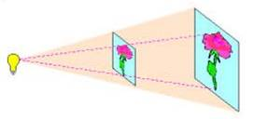
1
知1－导
知识点
位似图形的定义
在日常生活中，我们经常见到这样一类相似的图形，
例如，放映幻灯时，通过光源，
把幻灯片上的图形放大到屏幕
上（如图显示了它工作的原理）．
这样的放大缩小，没有改变图形形状，经过放大或
缩小的图形，与原图形是相似的，因此，我们可以得到
真实的图片和满意的照片．

Slide 4


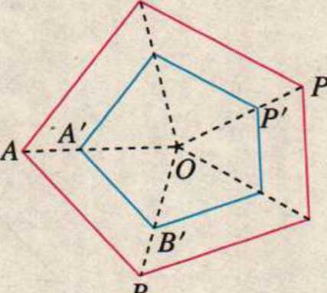
知1－导
下面，我们来研究这类相似的图形.
如图，如果一个图形上的点A，B，
…，P，…和另一个图形上的点A′，B′，
…，P′，…分别对应，并且它们的连线
AA′，BB′，…，PP′，…都经过同一点
O，
两个图形叫做位似图形（homothetic figures)，点O是位似
中心．位似图 形不仅相似，而且具有特殊的位置关系.
那么这

Slide 5

知1－导
归 纳
两个多边形不仅相似，而且对应顶点的连线相
交于一点，像这样的两个图形叫做位似图形，这点
叫做位似中心 ．

Slide 6
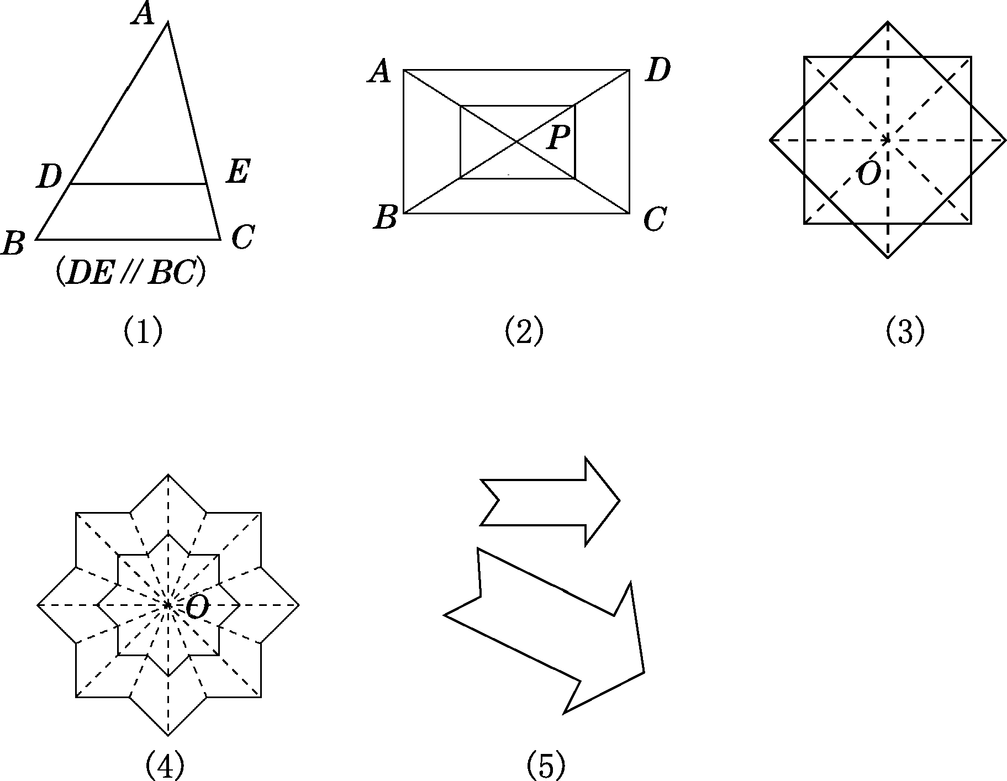
知1－讲
例1 判断如图所示的各图中的两个图形是否是位似图形，
如果是，请指出其位似中心．
解：(1)是位似图形，位似中心为点A；
(2)是位似图形，位似中心为点P；
(3)不是位似图形；
(4)是位似图 形，位似中心为点O；
(5)不是位似图形．

Slide 7
知1－讲
总 结
1. (1)位似图形必须同时满足：
①两个图形是相似图形；
②两个相似图形的每组对应点的连线都经过同一点；
二者缺一不可．
(2)位似中心可能在两个位似图形的一侧，也可能在两
个位似图形之间．

Slide 8
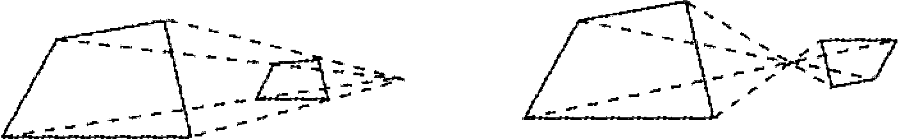
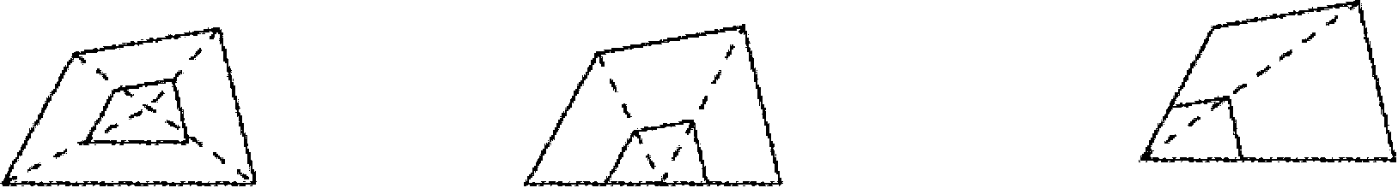
知1－讲
总 结
(3)常见的位似构成如图所示：

Slide 9
知1－讲
总 结
2. 位似与相似的关系：
(1)相似仅要求两个图形形状完全相同，而位似是在
相似的基础上要求对应顶点的连线相交于一点．
(2)如果两个图形是位似图形，那么这两个图形必是
相似图形，但是相似的两个图形不一定是位似图
形，因此位似是相似的特殊情况．

Slide 10
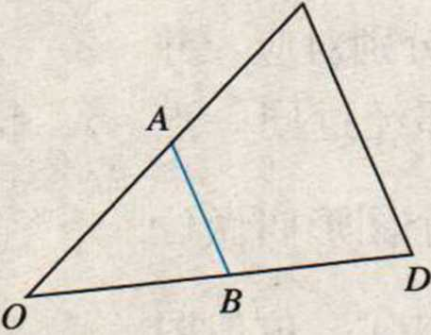
知1－练
如图，△OAB和△OCD是位似图形，AB与CD平行吗？为什么？
C
平行，同位角相等

Slide 11
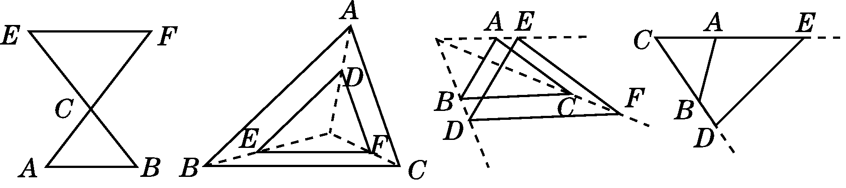
知1－练
下列图中的两个相似三角形不是位似图形的是( )
D
A
B
C
D

Slide 12
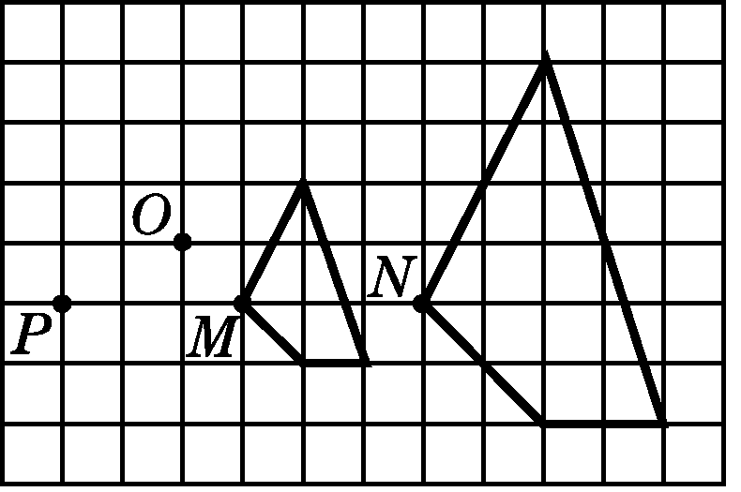
知1－练
3 图中两个四边形是位似图形，它们的位似中心是( )
A．点M
B．点N
C．点O
D．点P
D

Slide 13
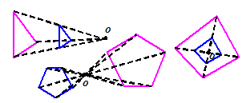
知2－讲
知识点
2
位似图形的性质
图中有多边形相似吗？如果有，那么这种相似有
什么特征？

Slide 14
知2－讲
归 纳
(1)位似图形对应顶点的连线必过位似中心．
(2)位似图形任意一组对应点到位似中心的距离之比等于
相似比．
(3)位似图形的对应线段平行(或在一条直线上)，且对应
线段之比相等．
(4)两个图形位似，则两个图形必相似，其相似比等于位
似比，周长比等于位似比，面积比等于位似比的平方．

Slide 15
知2－讲
例2 〈玉林〉△ABC与△A′B′C′是位似图形，且△ABC
与△A′B′C′的位似比是1∶2，已知△ABC的面积是3，
则△A′B′C′的面积是( )
A. 3 B. 6 C. 9 D. 12
导引：∵△ABC与△A′B′C′是位似图形，且△ABC与
△A′B′C′的位似比是1∶2，
∴△ABC与△A′B′C′相似，且相似比为1∶2.
∴△ABC与△A′B′C′的面积比为1∶4.
∵△ABC的面积是3，∴△A′B′C′的面积是12.
D

Slide 16
知2－讲
总 结
两个图形位似，则两个图形相似，所以相似图
形的性质，位似图形都满足，可以直接运用．

Slide 17
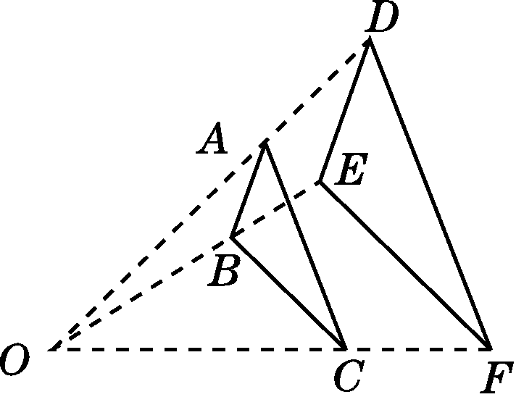
知2－练
1 〈沈阳〉如图，△ABC与△DEF位似，位似中心为
点O，且△ABC的面积等于△DEF面积的 ，则
AB∶DE＝________．
2：3

Slide 18
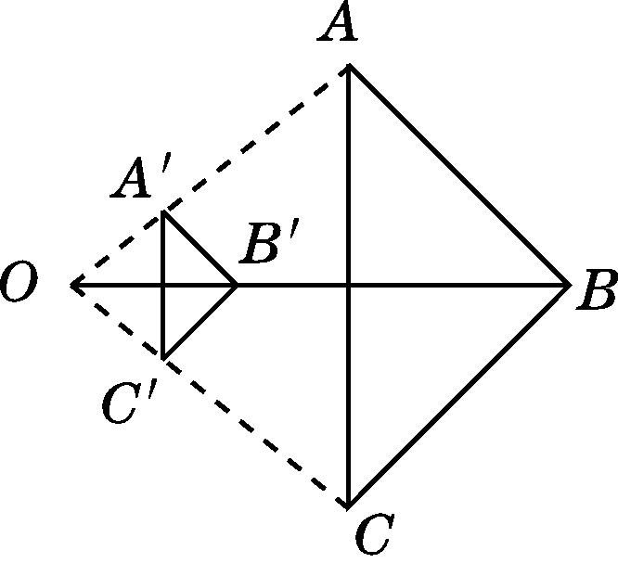
知2－练
2 (十堰)如图，以点O为位似中心，将△ABC缩
小后得到△A′B′C′，已知OB＝3OB′，则△A′B′C′
与△ABC的面积比为( )
A．1∶3 B．1∶4 C．1∶5 D．1∶9
D

Slide 19
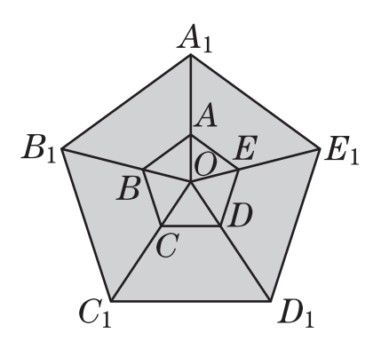
知2－练
如图，点O是五边形ABCDE和A₁B₁C₁D₁E₁的位似
中心，若OA∶OA₁＝1∶3，则C₁D₁∶CD＝( )
A．1∶2 B．1∶3 C．3∶1 D．1∶4
C

Slide 20
知3－导
知识点
3
位似图形的画法
探究：
如果在四边形ABCD外任取一点O，分别在OA，OB，
OC，OD的反向延长线上取点A′ ，B′ ，C′ ，D′ ，使得
四边形A′B′C′D′ 与四边形
ABCD有什么关系？如果点O取在四边形ABCD内部呢？
分别画出得到的四边形A′B′C′D′ .

Slide 21
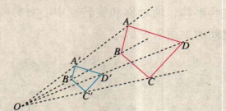
知3－导
例如，要把四边形ABCD缩小到原来的
以在四边形ABCD外任取一点O（如图），分别在线段
OA，OB，OC，OD上取点A′ ，B′ ，C′ ，D′ ，使得
顺次连接点A′ ，B′ ，C′ ，
D′， 所得四边形A′B′C′D′就是所要求的图形 .
我们可

Slide 22
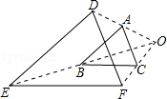
知3－讲
画位似多边形的一般步骤：
(1)确定位似中心；
(2)分别连接位似中心和能代
表原多边形的关键点；
(3)根据位似比，利用截取的方法，找出所作的位似
多边形的对应点；
(4)顺次连接上述各点，得到放大或缩小的多边形．

Slide 23
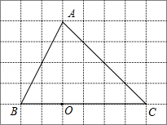
知3－讲
例3 如图，在6×8网格图中，每个小正方形边长均为1，
点O和△ABC的顶点均为小正方形的顶点．
(1)以O为位似中心，在网格图中作△A′B′C′，使
△A′B′C′和△ABC位似，且位似比为 1∶2；
(2) 连接(1)中的AA′，求四边形AA′C′C的周长．
(结果保留根号)

Slide 24
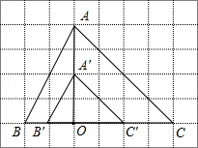
知3－讲
分析:(1)根据位似比是1∶2，画出以O为位似中心的△A′B′C′；
(2)根据勾股定理求出AC，A′C′的长，由于 AA′，CC′
的长易得，相加即可求得四边形AA′C′C的周长．
解：(1)如图所示：
(2)AA′=CC′=2．
在Rt△OA′C′中，
OA′=OC′=2，得A′C′=
同理可得AC=
∴四边形AA′C′C的周长=

Slide 25
知3－讲
总 结
画位似图形的步骤：
第一步：确定位似中心O(位似中心可以在图形外部，
也可以在图形内部，还可以在图形的边上，
还可以在某一个顶点上)；
第二步：画出图形各顶点与位似中心O的连线；
第三步：按相似比取点；
第四步：顺次连接各点，所得的图形就是所求的图形．

Slide 26
知3－讲
总 结
(1)位似中心的选取要使画图方便且符合要求,一般以多
边形的一个顶点为位似中心画图最简便．
(2)画位似图形时,要弄清相似比,即分清是已知图形与新
图形的相似比,还是新图形与已知图形的相似比．
(3)一般情况下,画已知图形的位似图形的结果不唯一．

Slide 27
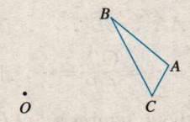
知3－练
1 如图,以点O为位似中心,将△ ABC放大为原来的3倍.

Slide 28
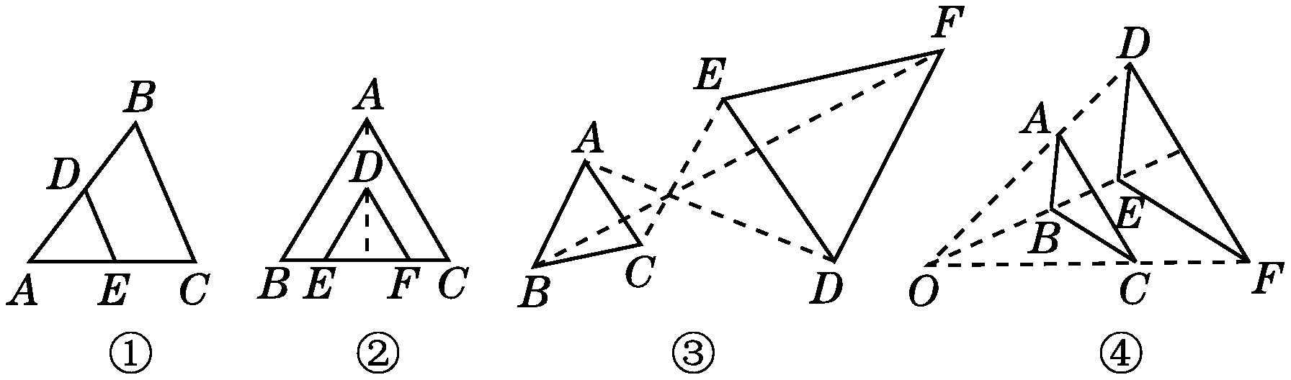
知3－练
如图是△ABC位似图形的几种画法，其中正确的
有( )
A．1个 B．2个 C．3个 D．4个
D

Slide 29

位似图形的概念包括四层内容：
(1)位似图形是针对两个图形而言的；
(2)位似图形是相似图形；
(3)位似图形的每组对应点所在的直线都必须经过同一个点；
(4)位似图形反映了两个图形特殊的形状和位置关系，位似
图形一定是相似图形，而相似图形未必是位似图形，两
者的区别在于：位似图形有位似中心，而相似图形不一
定有位似中心．

Slide 30

《勤学早》P41-42

